Slide 1
La tripla minaccia per ogni catetere venoso: coaguli, batteri, biofilm
..quello che accade all’esterno ed all’interno del lume di ogni catetere venoso
Carmela Trezza, Vincenzo Faraone, Enrico de Lutio
IVAS 2023, Roma 10 novembre 2023

Slide 2

La Tripla Minaccia…extraluminale
Colonizzazione batterica
Lesioni cutanee
Umidità

Slide 3
La gestione dell’exit site
1
Disinfezione
2
Medicazione
Clorexidina 2% in soluzione alcolica
Erogatore monouso
A rilascio di CHG
Semipermeabile trasparente
ASEPSI
3
Fissaggio del catetere
4
Protezione della linea venosa
Sistemi adesivi
Sistemi ad ancoraggio sottocutaneo
Connettori needleless
Port protectors

Slide 4
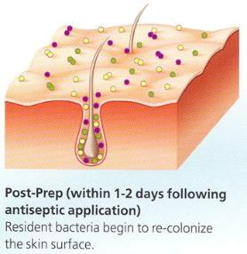
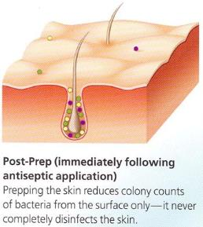

Disinfezione cutanea
Il Razionale è quello di ridurre la contaminazione ‘extraluminale’, ovvero che i batteri provenienti dalla cute circostante invadano il sito di ingresso
Post-Medicazione (entro 1-2 giorni dall’applicazione del disinfettante)
I batteri residenti cominciano a ri-colonizzare la superfice cutanea
Post-Medicazione (subito dopo l’applicazione del disinfettante)
La disinfezione cutanea riduce il numero di colonie batteriche solo sulla superfice che non può mai essere completamente disinfettata
Post-Medicazione (entro 1-2 giorni dall’applicazione del disinfettante)
I batteri residenti cominciano a ri-colonizzare la superfice cutanea

Slide 5
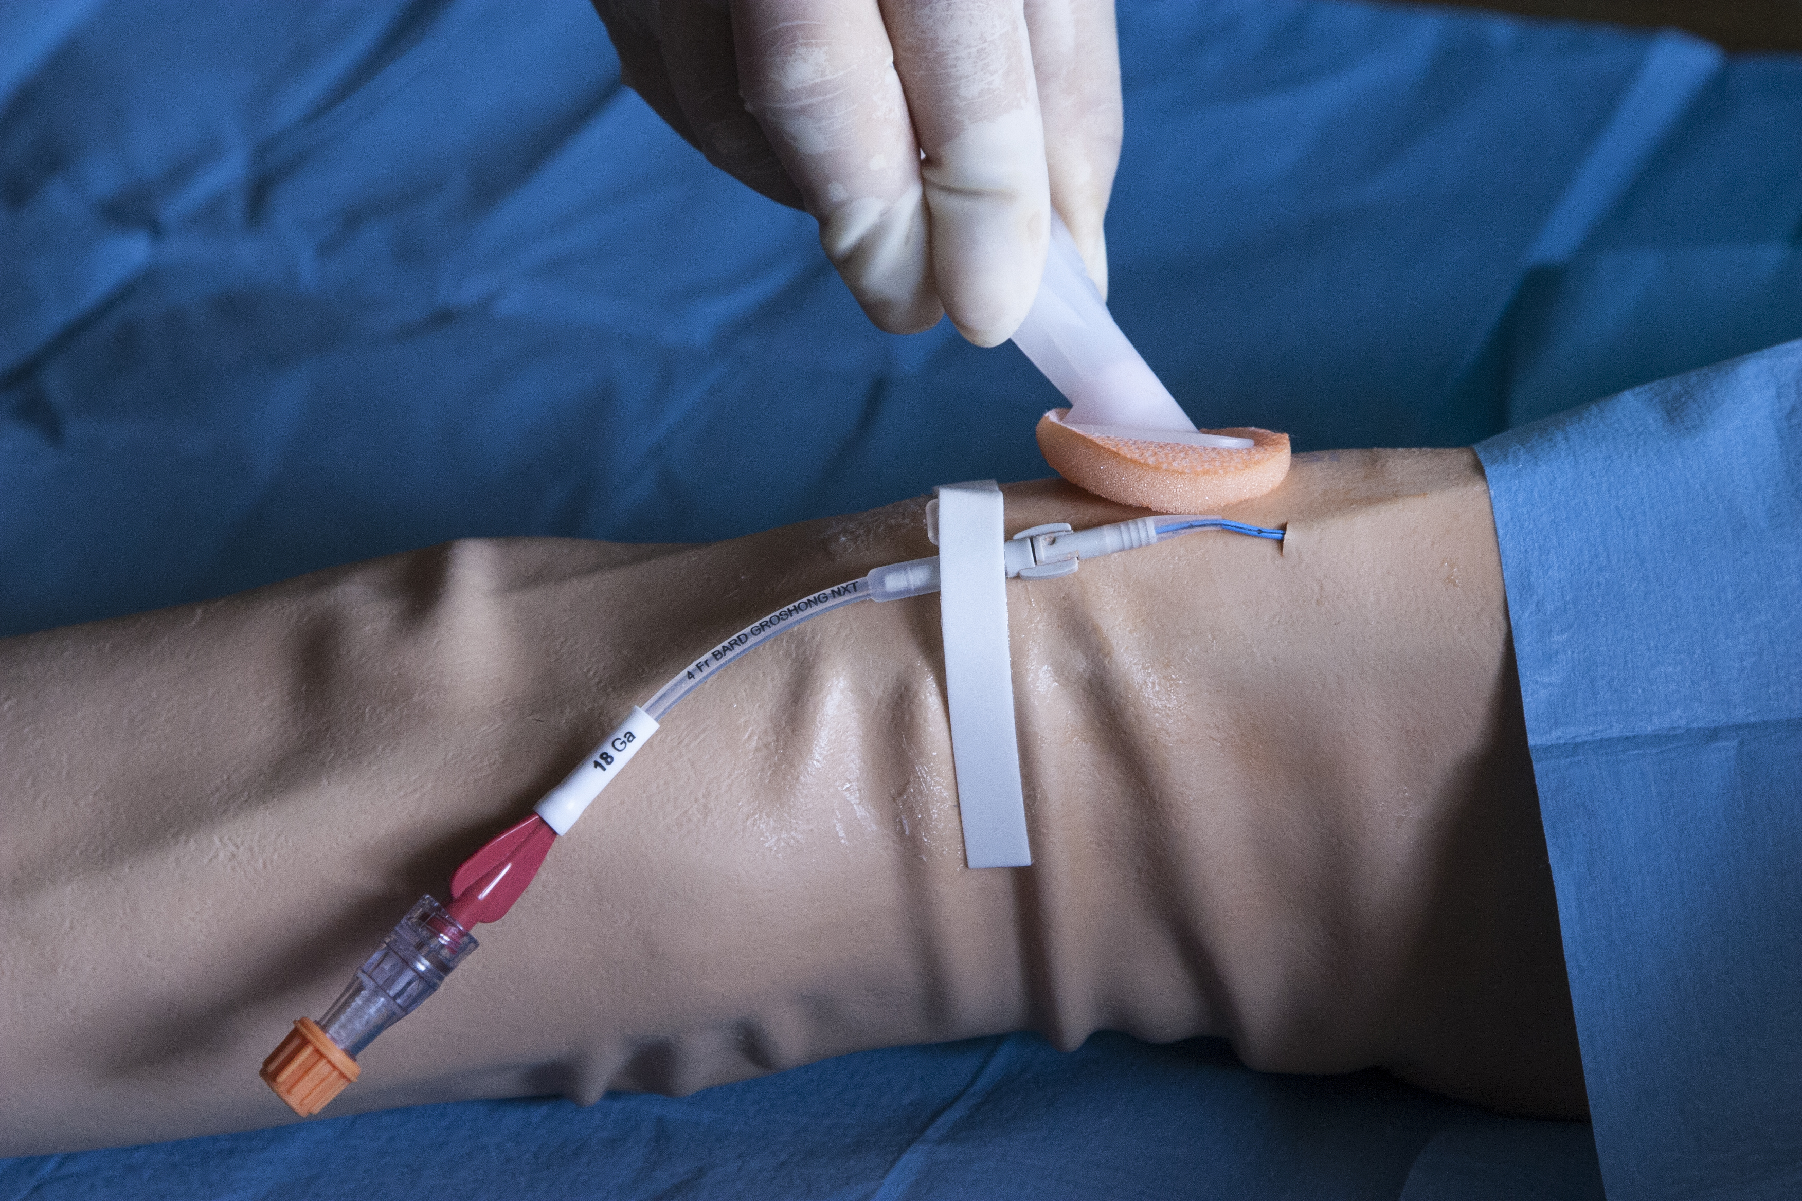
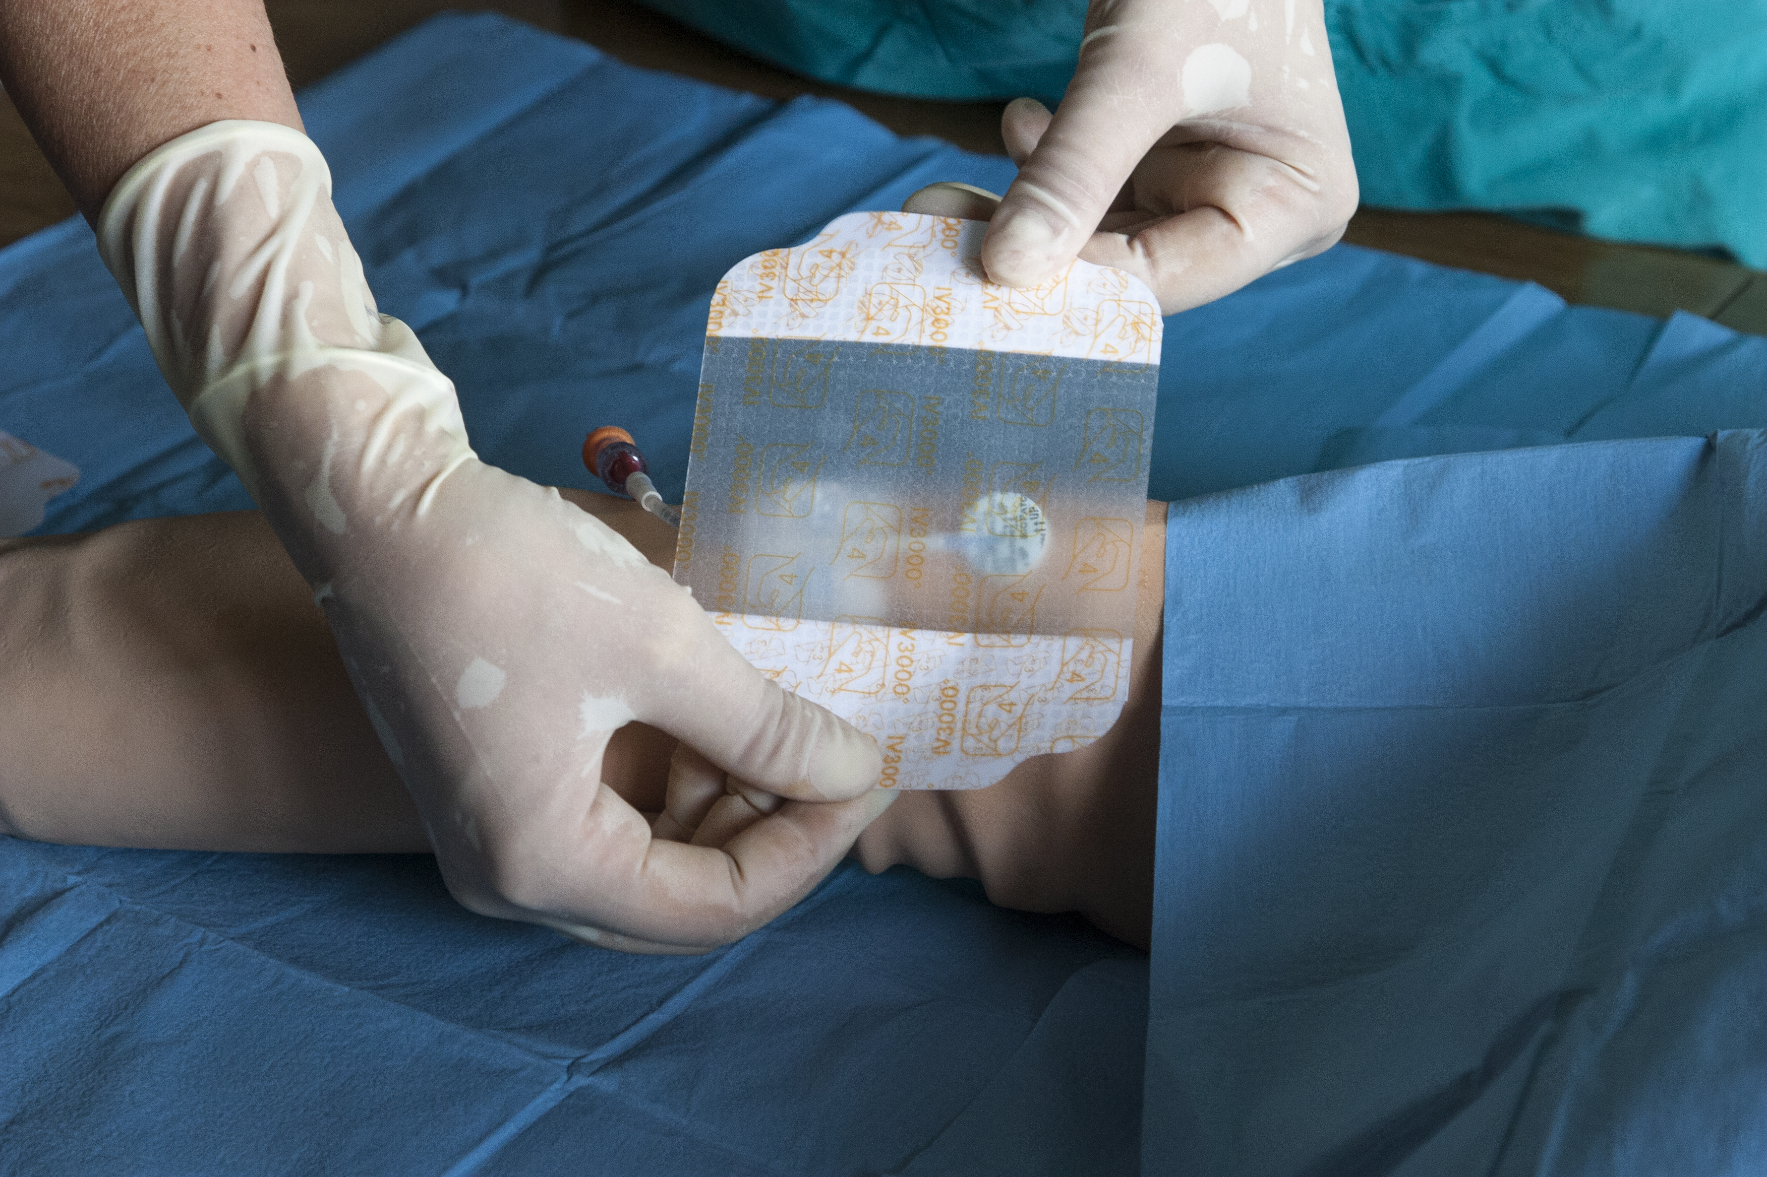
Disinfezione cutanea
Punti salienti
La scelta ottimale è la clorexidina gluconata al 2% in sol. alcolica al 70% applicata con dispenser monouso.
La medicazione
La scelta ottimale è la medicazione semipermeabile trasparente con adeguato coefficiente MVTR e una medicazione a rilascio di CHG.
Clorexidina gluconato al 2% in soluzione alcolica
Preferibilmente in alcool isopropilico al 70%
Preferibilmente colorata
Preferibilmente in applicatori monodose
Preferibilmente in applicatori sterili

Slide 6

La soluzione più logica: il kit procedurale
“Use of Catheter Kits or Carts
…Having standardized supply carts or kits with all the necessary CVC insertion and care supplies and equipment in “ready to go” locations saves health care personnel time and helps ensure that the correct supplies and equipment are used for all insertion and maintenance procedures.18
Joint Commission 2012
Utilizzare un kit di cambio della medicazione per standardizzare la procedura e migliorare la produttività.^{1,16} (V)
INS 2021

Slide 7
La nostra esperienza
59 EMOCOLTURE | Gen-Giu 2016
 | Aerobici | Anaerobici | Candida
Positive (rimozione) | 21 | 15 | 5

Slide 8
Implementazione percorso Targheting zero in piu fasi
Fase 1
Osservazione delle pratiche infermieristiche nella gestione del cambio medicazione e linee infusionale fatta da 2 persone
MALPRACTICE
Utilizzo inappropriato dei dispositivi
No scrub dell’hub del CVC nella maggior parte dei casi
Mancato rispetto dei tempi di asciugatura disinfettante
Manovre operatore dipendente

Slide 9
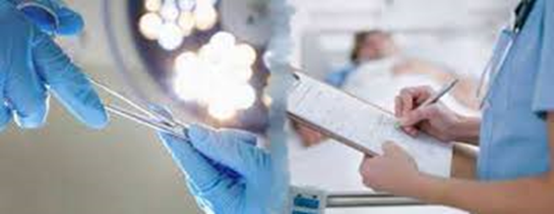
Implementazione percorso Targheting zero di piu fasi
Fase 2
Raccolta dati Emocolture
Analisi dati

Slide 10

Obiettivo: Standardizzazione delle manovre per la gestione del VAD
AUDIT
Approccio Multimodale
Adozione BUNDLE e check-list
Fase 3
strategie
FORMAZIONE
tattiche
strumenti
Informazione ai pazienti sui KIT

Slide 11
59 EMOCOLTURE | Gen-Giu 2016
 | Aerobici | Anaerobici | Candida
Positive (rimozione) | 21 | 15 | 5
6 EMOCOLTURE | Lug-Dic 2016
 | Aerobici | Anaerobici | Candida
Positiva (rimozione) | 0 | 0 | 1
6 EMOCOLTURE | Gen-Dic 2017
 | Aerobici | Anaerobici | Candida
Positiva (rimozione) | 1 | 0 | 1
5 EMOCOLTURE | Gen-Dic 2018
 | Aerobici | Anaerobici | Candida
Positiva (rimozione) | 2 | 0 | 0
2021 targheting zero raggiunto!

Slide 12
GESTIONE DEL CATETERE E COSTI RELATIVI | Gen 2016 Giu 2016 | Lug 2016 Dic 2016 | 2017 | 2018
N.RO CATETERI | 311 | 289 | 634 | 652
COSTO CATETERI (€) | 46.650 | 43.350 | 95.100 | 97.800
COSTO EMOCOLTURE | 1.021 | 100 | 100 | 83
COSTO TOTALE TERAPIA (€) | 6.535 | 910 | 188 | 361
COSTO OSPEDALIZZAZIONE (1000€/DIE) | 287,000 | 42,000 | 14,000 | 14,000
COSTO NUOVI CATETERI (€) | 6.150 | 150 | 300 | 300
SPESA MEDICAZIONE (prima del bundle) (€) | 87,936
SPESA TOTALE (prima del bundle) (€) | 435.292
SPESA TOTALE KIT (€) |  | 109.800 | 192.000 | 240.000
SPESA TOTALE (con il bundle) (€) |  | 196.310 | 301.688 | 352.244
RISPARMIO |  | 238.982 | 133-064 | 82.748
SPESE/CATETERE | 1.400 | 679 | 476 | 541

Slide 13

La Tripla Minaccia…intraluminale
Notes:
VENIAMO ALLA TRIPLA MINACCIA INTRALUMINALE. SAPPIAMO TUTTI CHE DIETRO L’ANGOLO C’E’ SEMPRE IL RISCHIO DI OCCLUSIONE DEL CATETERE., RISCHIO CHE E’ LEGATO A TRE FATTORI CGE SPESSO SONO CORRELATI: I COAGULI, I BATTERI ED IL BIOFILM.

Slide 14
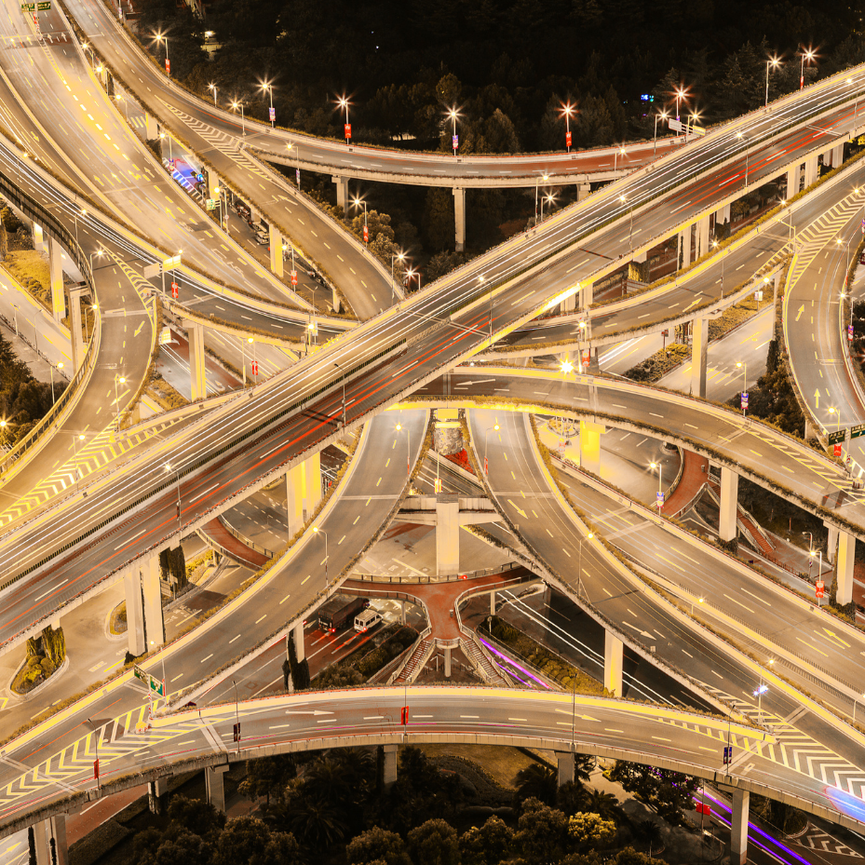
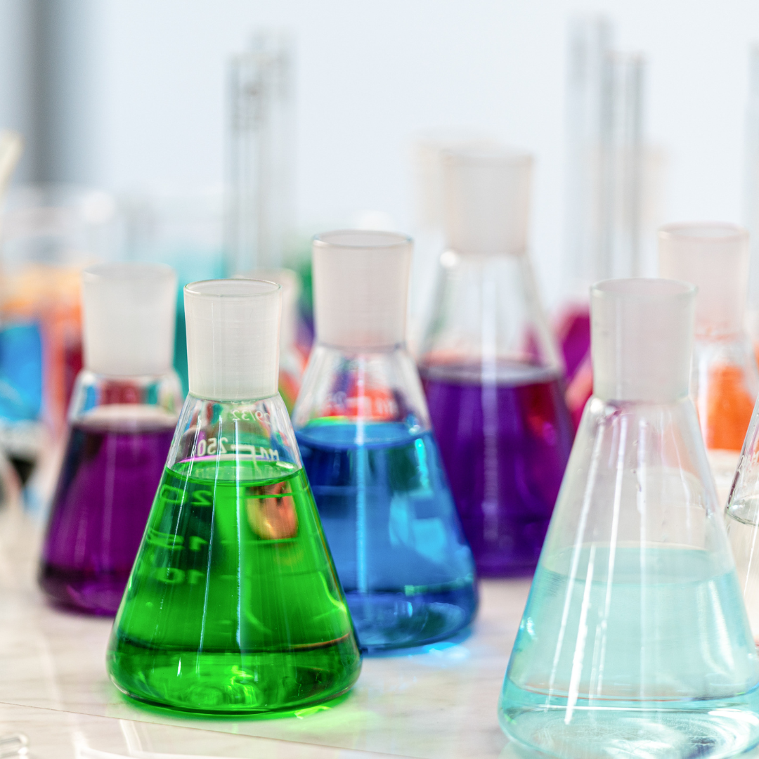

Occlusioni
Complessa & Multifattoriale
Un Accumulo di Diverse Sostanze
Pone un Rischio Significativo per la Prevenzione della Linea
© 2023 SterileCare Inc. All rights reserved.
14
Notes:
LA NATURA DI QUESTA CORRELAZIONE E’ COMPLESSA E MULTIFATTORIALE VISTO CHE I TRE ELEMENTI CONTRIBUISCONO TUTTI ALLA GENESI DELL’OSTRUZIONE DOVUTA ALL’ACCUMULA DI SOSTANZE DIVERSE CHE, TUTTE INSIEME, PREGIUDICANO LA PERVIETA’ DEL CATETERE

Slide 15
Problema #1
Sangue = Cascata coagulativa = Coaguli
15
© 2023 SterileCare Inc. All rights reserved.
Notes:
PARLAVAMO DI UNA TRIPLA MINACCIA.
IL PRIMO PROBELMA E’ IL CONTATTO DEL LUME DEL CATETERE CON IL SANGUE E L’INNESCO DELLA CASCATA COAGULATIVA CHE PORTA ALLA FORMAZIONE DI COAGULI.

Slide 16
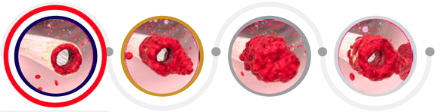
Occlusione intraluminale del catetere
Inadeguato flushing
INTRALUMINALE
Spesso causa l’occlusione completa del catetere.
Si sviluppa come formazione ematica dovuta a flushing insufficiente, flusso basso o frequenti prelievi ematici
CODA DI FIBRINA
La fibrina aderisce all’estremità del catetere creando una specie di coda
Agisce come valvola unidirezionale: i fluidi possono essere spinti fuori ma, quando si aspira, la coda è risucchiata all’interno del lume ostruendolo
GUAINA DI FIBRINA
La fibrina aderisce alla faccia esterna del catetere creando una ‘calza’ lungo di esso
Occasionalmente la guaina copre l’estremità del catetere e causa occlusione
MURALE
Compare quando la fibrina, dalla parete del vaso si lega a quella che copre la superficie del catetere
Causata dallo sfregamento del catetere nel vaso, dal trauma dell’inserzione o dal basso flusso
Reflusso ematico
Precipitati
Residui lipidici
Biofilm
© 2023 SterileCare Inc. All rights reserved.
Notes:
I COAGULI ALL’INTERNO ED ALL’ESTERNO DEL CATETERE SI ORGANIZZAZNO IN VERE E PROPRIE FORMAZIONI CHE POSSONO ASSUMERE ASPETTI DIVERSI.
I COAGULI POSSONO RIMANERE ALL’INTERNO DEL CATETERE PORTANDO ALLA SUA OCCLUSIONE COMPLETA ED IN GENERE LA CAUSA E’ IL FLUSHING INSUFFICIENTE, IL BASSO FLUSSO ECC. MA IL SANGUE DENTRO IL CATETERE E AL SUO ESTERNO PUO’ DARE LUOGO A FENOMENI DVERSI QUALI LA GUAINA DI FIBRINA NELLE SUE DIVERSE FORME O IL TROMBO INTRAMURALE.

Slide 17
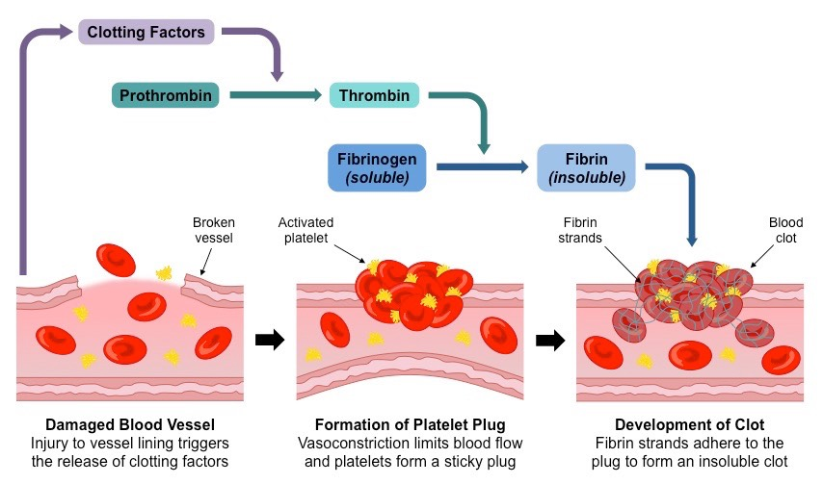
Occlusione dovuta a trombo
Fattori coagulativi
Protrombina
Trombina
Fibrinogeno (solubile)
Fibrina (insolubile)
Vaso rotto
Piastrine attivate
Filamenti di fibrina
Coagulo
© 2023 SterileCare Inc. All rights reserved.
Notes:
LA FORMAZIONE DEL COAGULO E’ IL RISULTATO DI UNA SERIE DI FENOMENI CHE SI SUSSEGUONO NELLA COSIDETTA CASCATA COAGULATIVA. I FARMACI CHE IMPEDISCONO LA FORMAZIONE DEL COAGULO AGISCONO O BLOCCANDO LA CONVERSIONE DELLA PROTROMBINA IN TROMBINA MEDIANTE LA CHELAZIONE DEL CALCIO. IN ALTRE PAROLE FANNO SPARIRE IL CALCIO E LA SUA MANCANZA FA SI CHE IL COAGULO NON SI FORMI. SONO QUINDI EFFICACI NELLA PREVENZIONE DELLA COAGULAZIONE MENTRE I COSIDDETTI FIBRINOLITICI O TROMBOLITICI,ROMPENDO I FILAMENTI DI FIBRINA DA CUI E’ COSTITUITO IL COAGULO, SONO EFFICACI QUANDO IL TROMBO SI E’ GIA’ FORMATO.

Slide 18
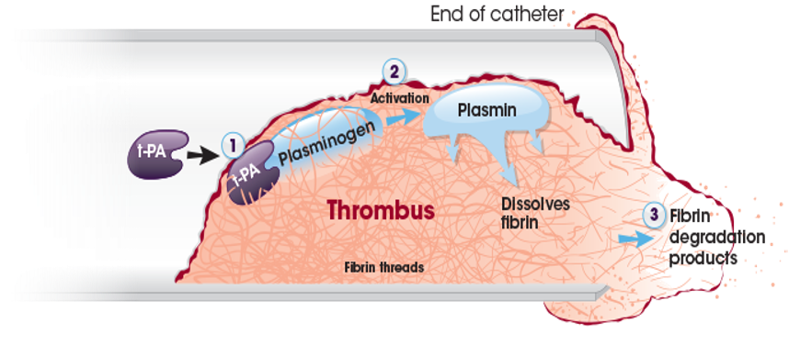
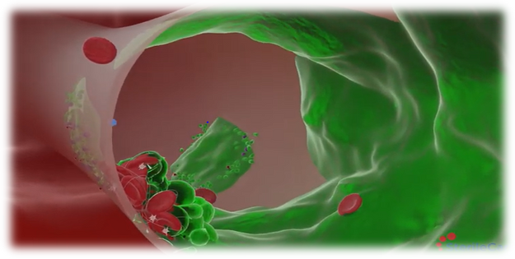
TROMBOLITICI/ FIBRINOLITICI: (ALTEPLASE) FARMACI
Trombo / Coagulo
  Rompono i filamenti di fibrina
  Elevata eliminazione dopo due dosi
  Costosi
  CLABSI 3.59 volte maggiori nei pazienti che hanno ricevuto tPA riapetto a quelli che non l’hanno assunta
  Il rischio di sepsi correlate al catetere era 2.62 volte maggiore in caso di trombosi
Biofilm
  Inefficaci contro batteri e/o biofilm
  Inefficaci anche contro la fibrina se il biofilm copre il coagulo
Thakarar et al. Am J Infect Control, 2014;
Timsit et al. Chest, 1998
18
© 2023 SterileCare Inc. All rights reserved.
Notes:
I TROMBOLITICI O FIBRINOLITICI HANNO PERO’ DEI LIMITI E DELLE CONTROINDICAZIONI. INFATTI SONO DEL TUTTO INEFFICACI CONTRO BATTERI E BIOFILM ED ANCHE CONTRO I FILAMENTI DI FIBRINA SE IL COAGULO E’ COPERTO DAL BIOFILM. INOLTRE PREDISPONGONO ALLE INFEZIONI AL PARI DELLA TROMBOSI CHE ESPONE AD UN RISCHIO MAGGIORE DI INFEZIONE.

Slide 19
Strategie di gestione della linea venosa
Tecnica di impianto
Utilizzo dell’ecografia
1
2
3
Medicazioni
Port protectors/fissaggio catetere
4
Connettori Needless
5
Soluzioni per l’igiene
6
© 2023 SterileCare Inc. All rights reserved.
19
Notes:
ABBIAMO PARLATO DI GENESI MULTIFATTORIALE DELL’OSTRUZIONE E QUINDI VEDIAMO QUALI SONO QUESTI FATTORI.
SICURAMENTE UNA TECNICA DI IMPIANTO INADEGUATA CHE TRAUMATIZZANDO ECCESSIVAMENTE IL VASO INNESCA LA REAZIONE DELL’ORGANISMO CHE PREGIUSIDCA LA PERIETA’ DEL CATETERE ED UNA DI QUESTI ERRORI PUO’ ESSERE IL NON UTILIZZO DELLA’ECOGRAFIA.
ALTRETTANTO IMPORTANTE E’ LA TECNICA DI MEDICAZIONE CON I DISPOSITIVI UTILIZZATI. NON CI DOVREBBERO ESSERE PIU’ DUBBI SULL’UTILITA’ DELLE MEMBRANE TRASPARENTI, DEI CONNETTORI VALVOLATI, DELL’UTILIZZO DEL GIUSTO DISINFETTANTE COSI’ COME DEI SISTEMI DI FISSAGGIO E DEI PORT PROTECTORS.
E’ DMOSTRATO CHE IL NON UTILIZZO DEL SISTEMA DI FISSAGGIO AUMENTA IL RISCHIO DI FLEBITE CHE INNESCA FENOMENI TROMBOTICI, COSI’ COME UTILIZZARE LE MEMBRANE TRASPARENTI DI BASSA QUALITA’ CAUSA A DEI FENOMENI LOCALI CUTANEI CHE PREDISPONGONO ALLE INFEZIONI E LO STESSO DISCOSRSO VALE PER L’UTILIZZO ERRATO DEL GIUSTO DISINFETTNTE CUTANEO O L’UTILIZZO DI DISNFETTANTI SBAGLIATI.
ED ANCORA IL NON UTILIZZO DI DISPOSITIVI SEMPLICI ED EFFICACI, QUALI I CONNETTORI NEDLELESS ED I PORT PROTECTORS ESPONE AD INUTILI RISCHI CHE OGGI SONO DEL TUTTO INGIUSTIFICATI.

Slide 20
Problema #2 e #3
Microorganismi = Biofilm
© 2023 SterileCare Inc. All rights reserved.
20

Slide 21
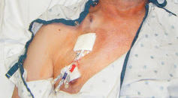
IL PROBLEMA
Le infezioni ospedaliere sono PREVENIBILI
Complicazioni Cliniche Attuali
LINEE VITALI:
i dispositivi per accesso venoso centrale sono utilizzati per trattamenti salvavita
4-20% mortalità correlate alle infezioni del CVC
Complicanze del CVC nel 43% dei cateteri pediatrici
32.5% dei cateteri per dialisi richiedono un trombolitico per 41 giorni
Infezioni metastatiche nel 31% dei pazienti
Impatto sui Pazienti
CVC ostruiti – richiedono terapia trombolitica
CVC infetti – richiedono antibiotici, interruzione del trattamento
Dosaggio sub terapeutico
Stress, ansietà, dolore, timore della malattia, mancato sollievo dei sintomi
Interruzione del processo di guarigione
Rimozione della linea; impianto di una nuova linea venosa
Xue et al. American journal of kidney diseases, 2013;
Ryder et al. Top Adv Pract Nurse Journal, 2005;
Ullman et al. Pediatric Research, 2022
21
© 2023 SterileCare Inc. All rights reserved.

Slide 22
Infezioni ospedaliere
Le infezioni associate all'assistenza sanitaria (HAI) sono infezioni che i pazienti possono contrarre mentre ricevono cure mediche in una struttura sanitaria. Lavorare per l'eliminazione delle HAI è una priorità del CDC
CLABSI
SSI
Infezioni associate alla linea venosa
Infezioni del sito chirurgico
1 SSI su 7 era causata da serie minacce di antibiotio-resistenza
1 CLABSI su 6 era causata da minacce serie di antibiotico-resistenza
CAUTIs
C. Difficile Infections
Infezioni del tratto urinario catetere-associate
1 CAUTI su 10 era causata da serie minacce di antibiotio-resistenza.
In 1 paziente su 10 con C. difficile si tratta di infezione ospedaliera
Source: CDC Vital Signs, March 2016. Data used for this analysis was reported to CDC’s National Healthcare Safety Network
22
© 2023 SterileCare Inc. All rights reserved.

Slide 23
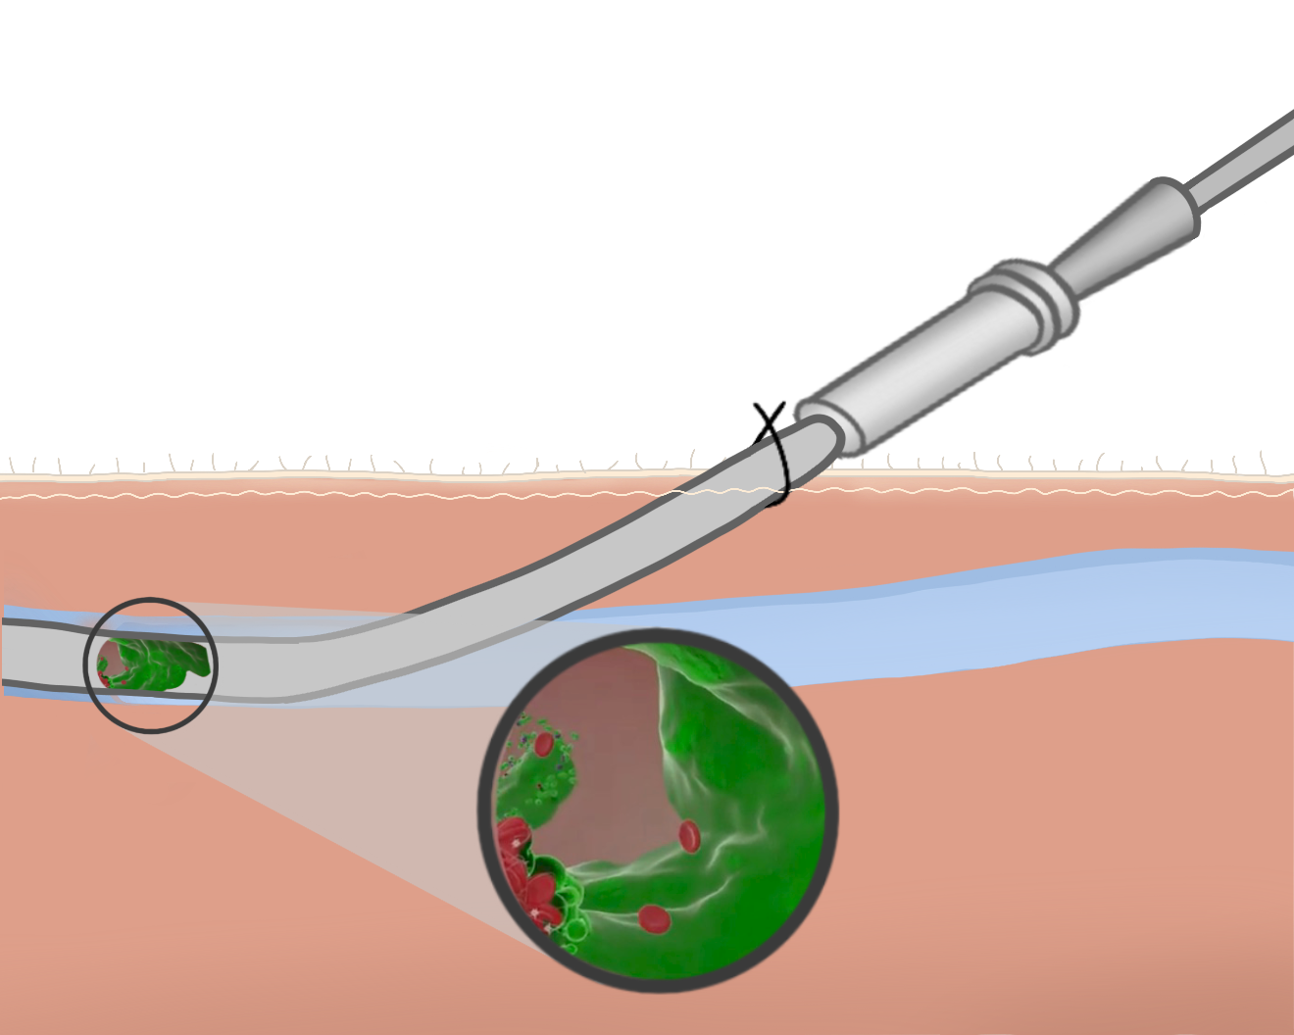
La colonizzazione batterica
I microrganismi esistono principalmente attaccandosi e crescendo su superfici viventi e inanimate ed il 100% dei dispositivi venosi centrali è colonizzato da microorganismi
© 2023 SterileCare Inc. All rights reserved.
23
Liu et al. mSphere, 2018

Slide 24
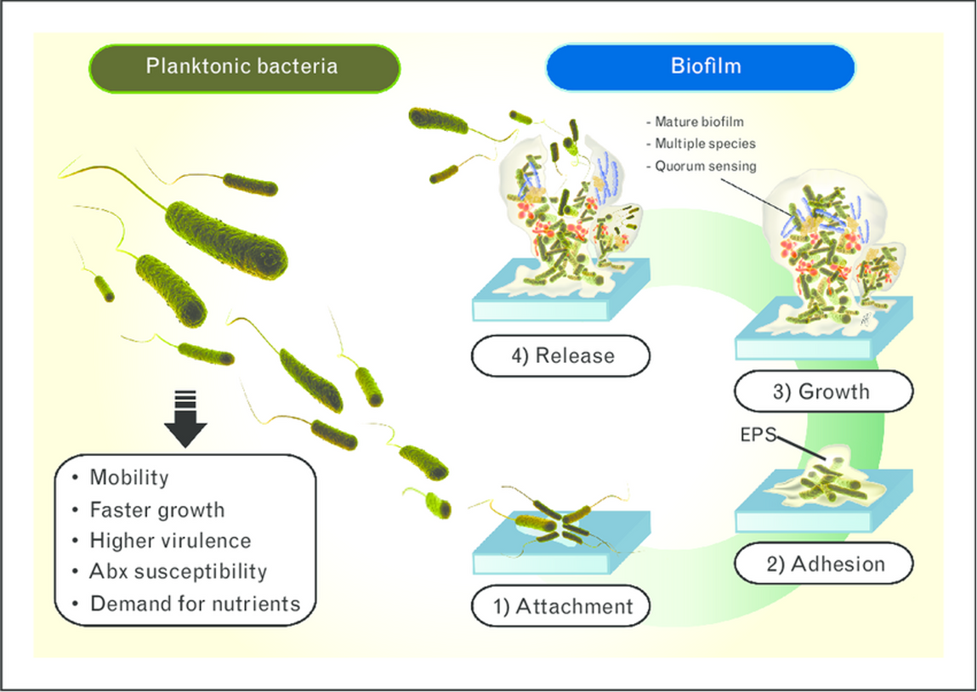
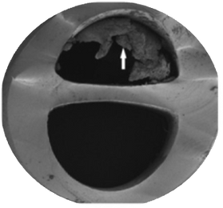
Problema: colonizzazione & formazione del biofilm
Batteri Planctonici : cellule indipendenti non protette
Batteri sessili: comunità protetta dal biofilm (100-1000 volte meno suscettibili)
Cos’è il Biofilm
  Dove ci sono batteri, c’è un biofilm
  Barriera protettiva (slime) secreta dai batteri
Tempi:
  Entro 12 minuti dalla colonizzazione batterica si forma il biofilm
  Entro 24 ore: la parete interna del catetere è rivestita dal biofilm
Impatto:
  Gli antibiotici non possono penetrare il biofilm
  Responsabile fino all’80% delle CLABSI – fonte continua di batteri
  Quorum sensing (trasferimento genico della antibiotic-resistenza)
  Importante fonte di superbugs
  I frammenti del biofilm possono causare infezioni metastatiche– endocarditi, ecc
  L’eparina stimola la formazione del biofilm
4) Rilascio
3) Crescita
Mobilità
Crescita veloce
Alta virulenza
Suscettibilità abx
Richiesta di nutrienti
2) Adesione
1) Deposizione
Biofilm Formation: A Clinically Relevant Microbiological Process | Clinical Infectious Diseases | Oxford Academic (oup.com)
Liu et al, 2018
24
© 2023 SterileCare Inc. All rights reserved.

Slide 25
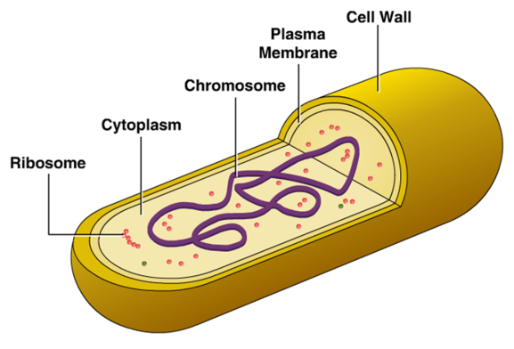
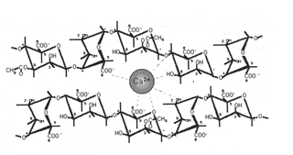
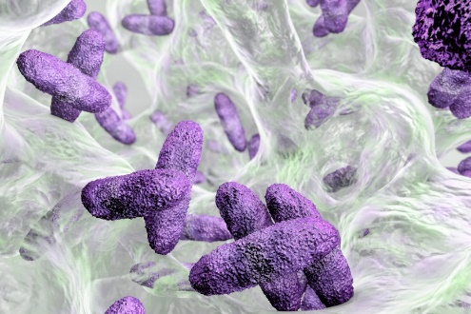
Efficacia antimicrobica
Il meccanismo d’azione deve essere capace sia:
  Di inibire la crescita che di uccidere i microrganismi a contatto
  Eradicare (rompere) il biofilm / /slime
Ca²⁺
Microorganismi
Matrice del Biofilm matrix / slime
25
© 2023 SterileCare Inc. All rights reserved.

Slide 26
Algoritmo decisionale clinico & biofilm
1
Determinazione del collegamento del Biofilm
Le cellule batteriche possono o meno staccarsi dal biofilm quando il sangue viene prelevato attraverso il CVAD
Risultati negativi ripetuti potrebbero non implicare l'assenza di biofilm
Il dilemma degli stafilococchi coagulasi-negativi
2
Identificazione del Biofilm sui Dispositivi medici
La coltura della punta del CVAD (rullo Maki): rileva solo i microrganismi rimossi all'esterno del CVAD (non rileva la colonizzazione intraluminale con il rischio di un risultato falso negativo)
Il vortice o la sonicazione aumentano la probabilità di disgregare il biofilm
Il campionamento casuale di 1 lume in dispositivi con più lumi ha una probabilità del 60% di rilevare la colonizzazione
Trattamento delle Infezioni che coinvolgono ii Biofilm
3
Gli antibiotici sono inefficaci alle normali concentrazioni inibitorie
I microrganismi del biofilm sono 100-1000 volte meno sensibili agli antibiotici
I vecchi biofilm diventano sempre più difficili da trattare
Dobbins BM, Catton JA, Kite P, McMahon MJ, Wilcox MH. Each lumen is a potential source of central venous catheter-related bloodstream infection. Crit Care Med. 2003;31:1688-1690. Abstract
Donlan, 2001; Biofilm Formation: A clinical Relevant Microbiological Process Rodney M Donlan, Healthcare epidemiology 2001:33 (15 October) pg 1387-92.
© 2023 SterileCare Inc. All rights reserved.
26
Notes:
Karen
so how might Biofilms impact clinical decision making.
bacteria may or may not detach from the biofilm when a blood draw is done through the catheter and repeated negative results from blood cultures may not imply absence of biofilm.
Coag neg staphylococci are the organism most commonly isolated from biofilms on medical devices and often questioned as they are common skin organisms that can contaminate samples. If consecutive culture positive samples confirm its presence, then the presence of biofilm should also be considered.
We must also remember that when we send a catheter tip away for culture, the maki roll used only detects organisms on the outside of the catheter. Sonication or vortex would increase the probability of capturing intraluminal bacteria. random sampling of 1 lumen in multiple lumen catheter has a 60% chance of detecting colonization.
Lastly, treating infections that involve biofilm is extremely difficult. prevention or eradication of biofilm is a more effective.
Biofilm Formation: A clinical Relevant Microbiological Process Rodney M Donlan, Healthcare epidemiology 2001:33 (15 October) pg 1387-92.
Dobbins BM, Catton JA, Kite P, McMahon MJ, Wilcox MH. Each lumen is a potential source of central venous catheter-related bloodstream infection. Crit Care Med. 2003;31:1688-1690. Abstract

Slide 27
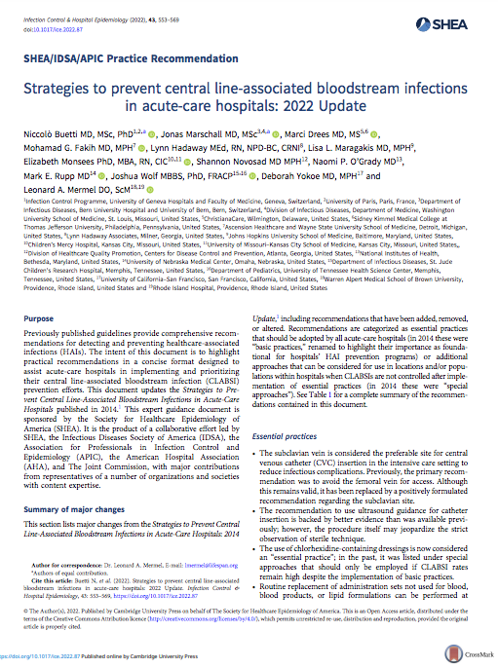
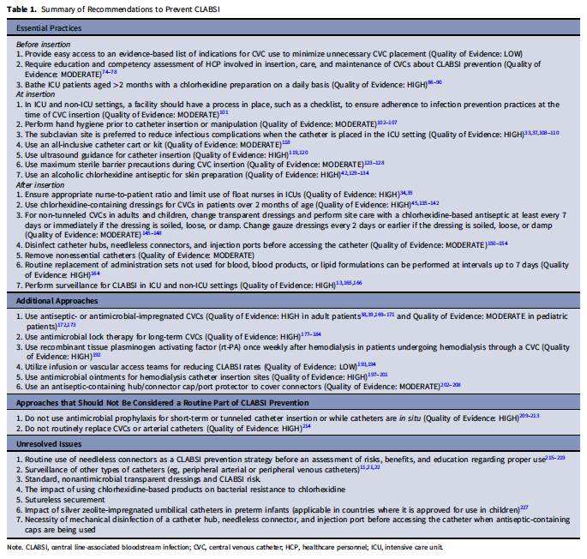
Linee Guida Shea/Idsa/Apic 2022: prevenzione delle CLABSI
Terapia con Lock Antimicrobico in CVC a lungo termine
https://pubmed.ncbi.nlm.nih.gov/35437133/
27
© 2023 SterileCare Inc. All rights reserved.

Slide 28
Pro & Contro
SOSTANZA
BENEFICI
RISCHI
EPARINA
Anticoagulante
No effetti sul biofilm (addirittura stimolerebbe la formazione?)
No distruzione della guaina di fibrina/coaguli intraluminali
Effetti collaterali
Malfunzione del catetere
CITRATO
Riduce le CLABSI
Effetto antitrombotico
Previene la formazione di nuovo biofilm
Stimolazione del biofilm a basse concentrazioni
No eradicazione del biofilm a concentrazioni normali
Agente chelante a concentrazioni maggiori
Studi in vivo hanno messo in dubbio l’effetto animicrobico su determinati organismi
ETANOLO
Riduce le CLABSI
Effetto antitrombitico
Non si conosce resistenza
Breve periodo di incubazione
No effetto sul biofilm
Effetti sul catetere
Complicanze della linea
Disponibilità
TAUROLIDINA
Riduce le CLABSI
Previene la formazione di nuovo biofilm
Non si conosce resistenza
No effetto sul biofilm
No effetto antitrombotico
Limitata attività antimicrobica contro i gram+
Tossicità epatica in modelli animali
T-EDTA 4%
Riduce le CLABSI
Previene ed eradica il biofilm
Non si conosce resistenza
Antitrombotico
Chelante ad alte dosi
TROMBOLITICO
Riduce le CLABSI
Previene ed eradica il biofilm
Non si conosce resistenza
Antitrombotico
Chelante ad alte dosi

Slide 29
REFERENZE
McKnight, Sherry; “Nurses Guide to Understanding and Treating Thrombotic Occlusion of Central Venous Access Devices” MedSurg Nursing, December 2004, Volume 13/No.6
Hadaway, Lynn “Heparin Locking for Central Venous Catheters; JAVA, Volume 11 No 4 2006
http://www.citra-lock.com/index.php/en/science-behind/citrate-of-choice.html
Shanks, Robert M.Q. “Heparin Stimulates Staphylococcus aureus Biofilm Formation” Infection and Immunity, Aug 2005, p 4596-4606
Ryder, Marcia “Catheter-Related Infections: It’s All About Biofilm” Advanced Practise Nursing Journal 2005: 5 (3)
Fowler VG Jr, Li J, Corey GR, et al. Role of echocardiography in evaluation of patients with Staphylococcus aureus bacteremia: experience in 103 patients. J Am Coll Cardiol. 1997;30:1072-1078.
Lowy FD. Staphylococcus aureus infections. N Engl J Med. 1998;339:520-532.
Mermel, LA; Alang N2; “Adverse effects associated with ethanol catheter lock solutions: a systemic review” Epub 2014 June 2
Guembe, M et al, 2016. Sonicating multi-lumen sliced catheter tips after roll-plate technique improved the detection of catheter colonization in adults. Journal of Microbiological Methods, 122:20-22.
Schiffer et al, 2013. Central venous catheter care for the patient with cancer: American Society of Clinical Oncology Clinical Practice Guideline. Journal of Clinical Oncology, 31(10):1357-1370.
Rock et al, 2015. A multicenter longitudinal study of hospital-onset bacteremia: Time for a new quality outcome measure? Infect Control Hosp Epidemiol, 23:1-6.
Kaur et al, 2015. Incidence, risk factors, microbiology of venous catheter-associated bloodstream infection - A prospective study from tertiary care hospital. Indian J Med Microbiol, 33:248-254.
Strasheim et al, 2015. Surveillance of catheter-related infections: the supplementary role of the microbiology laboratory. BMC Infectious Diseases, doi:10.1186/s12879-014-0743-5.
Gossens, GA, 2015. Flushing and locking of venous catheters: Available evidence and evidence deficit. Nursing Research and Practice, p1-12.
http://www.cdc.gov/vitalsigns/protect-patients/index.html

